Slide 1
РАСОВА ТА
ЕТНІЧНА
МОЗАЇКА СВІТУ
Географія
10 клас

Slide 2
РАСОВИЙ СКЛАД НАСЕЛЕННЯ
Людські раси – це історично сформовані групи людей, що пов’язані єдністю походження, відображеного в загальних спадкових морфологічних і фізіологічних ознаках, які варіюються в певних межах.

Slide 3
РАСОВИЙ СКЛАД НАСЕЛЕННЯ
 | Європа | Азія | Америка | Австралія і Океанія | Африка
Негроїдна | 0,2 | 0,1 | 6,8 | 0,01 | 95,5
Європеоїдна | 97,4 | 30,2 | 52,7 | 85,2 | 4,3
Монголоїдна | 0,1 | 38,7 | 6,9 | 0,1 | 0,1
Австралоїдна | 0,04 | 3,8 | 0,3 | 3,5 | 0,05
Змішані | 2,26 | 27,2 | 33,57 | 13,19 | 0,05

Slide 4
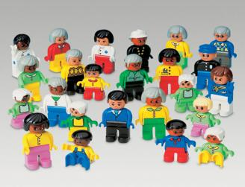
ПОНЯТТЯ ПРО ЕТНОС
Етнос – це сформована (стала) людська спільнота, що історично виникла на певній території і яку характеризують усвідомлення своєї єдності й самобутності, спільність мови, культури, побуту, звичаїв, традицій, особливості психологічного складу, а також загальної самосвідомості.
Етноси (понад 5000)
Нації (понад 800)

Slide 5
ПОНЯТТЯ ПРО ЕТНОС
Нація – спільнота людей, об’єднаних політичними інтересами, усвідомленням своєї єдності на певній території з певною державною організацією, єдиним громадянством, культурою, традиціями, незалежно від їхнього етнічного походження.
Етнос
Нація
Племя
Народність
Народність – складніша етнічна спільнота, що формується з ростом суспільного поділу праці та держав; характеризується нечіткістю мовно-культурних граней, слабкістю
економічних зв’язків тощо.
Плем’я є найпершою і найпростішою етнічною спільнотою людей, що складається з кількох родів, споріднених кровними ознаками.

Slide 6
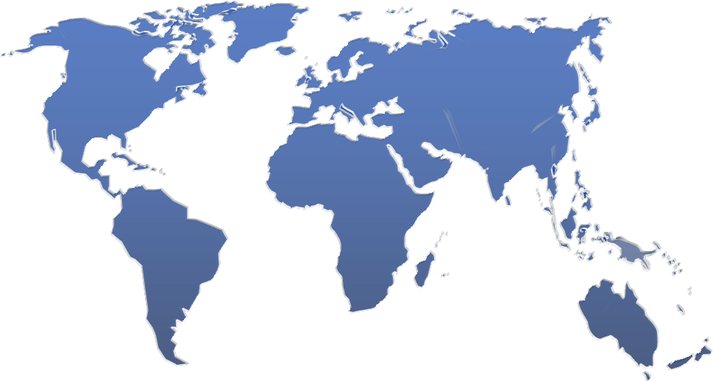
НАЦІОНАЛЬНО-ЕТНІЧНИЙ СКЛАД
НАСЕЛЕННЯ СВІТУ
Однонаціональні
Зі значним переважанням однієї нації
Двонаціональні
Багатонаціональні

Slide 7
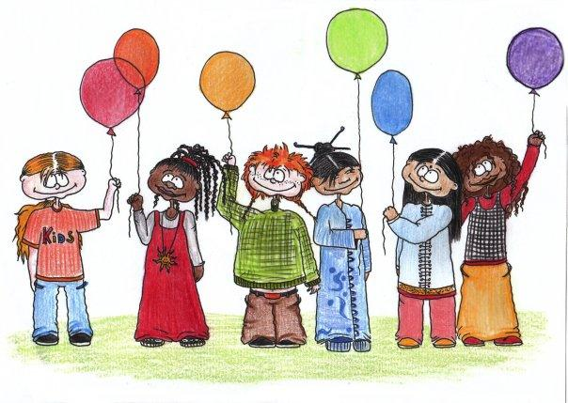
ЕТНОЛІНГВІСТИЧНА
КЛАСИФІКАЦІЯ НАРОДІВ
Загальна кількість мов у світі сягає понад п’ять тисяч, тобто збігається з кількістю етносів (народів)

Slide 8
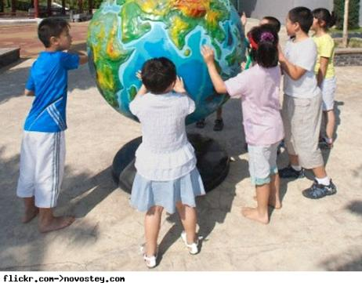
ЕТНОЛІНГВІСТИЧНА
КЛАСИФІКАЦІЯ НАРОДІВ
Китайська
Китай
1 200 млн. осіб
Англійська
60 країн світу
Майже 480 млн. осіб
Хінді
Індія
Спілкуються 440 млн. осіб
Іспанська
20 країн світу
Російська
Розмовляють понад 250 млн. осіб
Спілкуються 400 млн. осіб

Slide 9
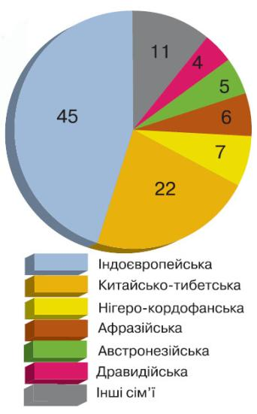
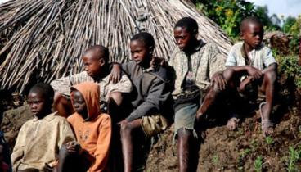
ЕТНОЛІНГВІСТИЧНА
КЛАСИФІКАЦІЯ НАРОДІВ
Найвищою таксономічною одиницею в цій класифікації є мовна сім’я.
Фахівці налічують у світі близько 20 мовних сімей.

